Slide 1
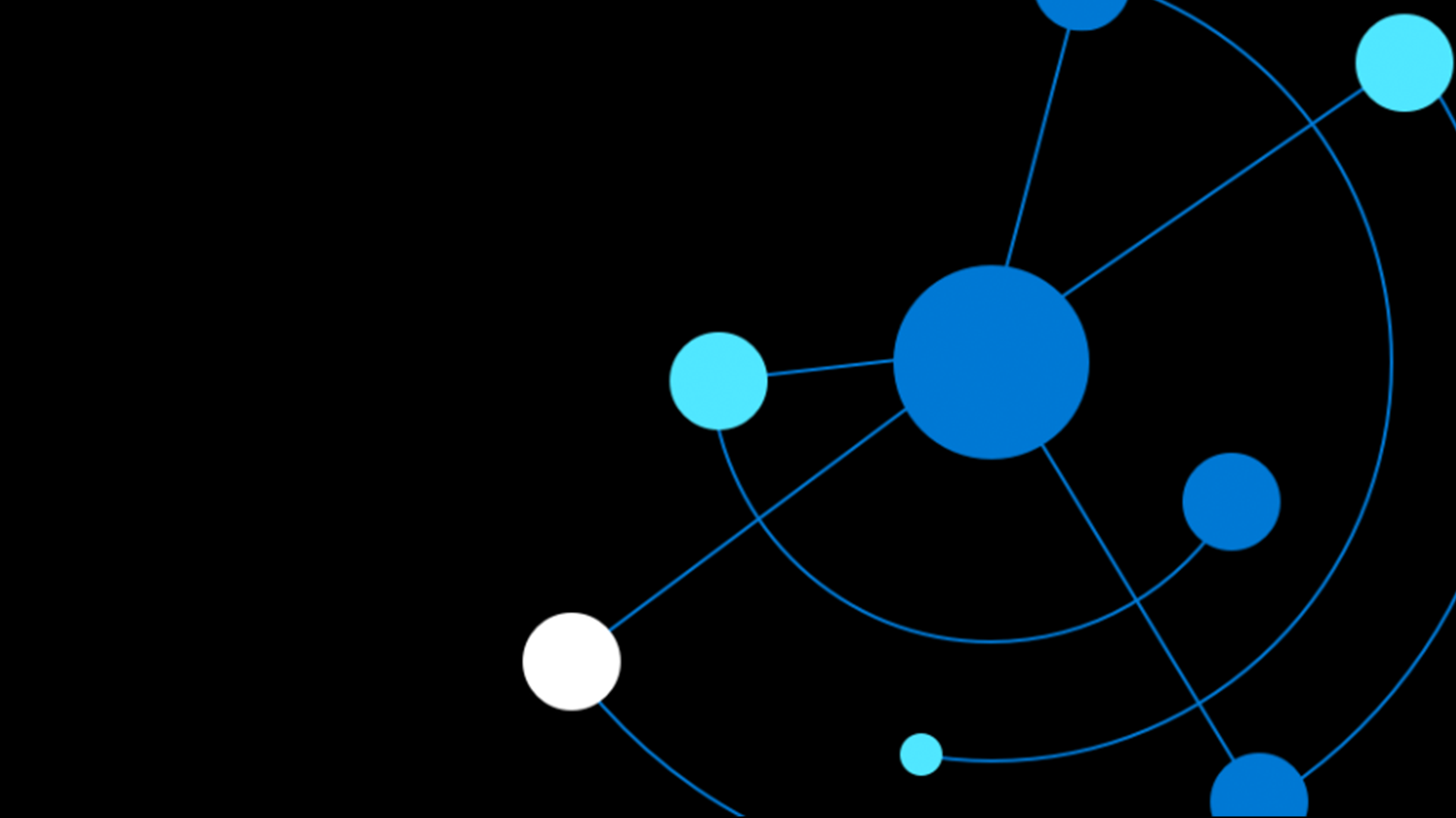
Azure Tech Communities Live Day - Azure Functions
12/05/2020
Aplicações Distribuídas usando Azure Service Bus & Azure Functions
Gustavo Bellini Bigardi
Renato Groffe
Fullstack Developer @ Dextra Digital
Microsoft MVP – Developer Technologies
Software Engineer
Microsoft MVP – Azure, Developer Technologies

Slide 2
Agenda
Azure Tech Communities Live Day - Azure Functions
Sistemas distribuídos
Microsserviços
Azure Service Bus
Visão Geral
Recursos e exemplos
Azure Functions
Visão Geral
Recursos e exemplos
Integrando os serviços
Demo

Slide 3

Microsserviços
Sistemas distribuídos

Slide 4
Não distribua!
Primeira regra

Slide 5
Várias APIs não necessariamente são microsserviços
Alinhando conceitos

Slide 6
Não tornam sua solução mais simples mas complexa
Alinhando conceitos

Slide 7

Avalie as necessidades
Sistema Global
Alta Disponibilidade / Missão Crítica
Custo Operacional
Evolução
Times grandes

Slide 8
Avalie os riscos
Manutenção
Custo Operacional (novamente)
Times grandes
Hype
Comparação com empresas que utilizam

Slide 9
Integrando e trabalhando de forma assíncrona
Azure Service Bus

Slide 10

Azure Service Bus
Mensageria em cloud de forma confiável como Serviço (MaaS)
Aplicações de alta disponibilidade e escalabilidade com mensageria
Desacople aplicações e módulos
Integre seus serviços na nuvem com serviços On-Premises
Proteja sua solução de picos de acesso e ataques

Slide 11
Filas
Azure Service Bus

Slide 12
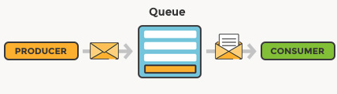
Filas
Armazena mensagens para consumo assíncrono, no modo First In First Out
Permite identificação de mensagens duplicadas
Filas para tratamento de falhas

Slide 13
Tópicos
Azure Service Bus

Slide 14
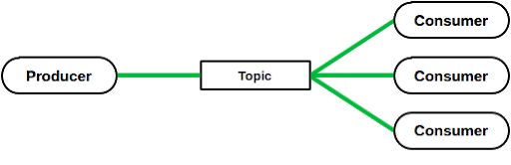
Tópicos
Semelhante a fila, mas com o conceito que uma mensagem é disparada para vários assinantes do tópico, semelhante a um Push Notification
Quando uma mensagem é enviada ao tópico, todos os assinantes daquele tópico que tiverem um “match” no filtro irão receber a mensagem

Slide 15
Relay
Azure Service Bus

Slide 16
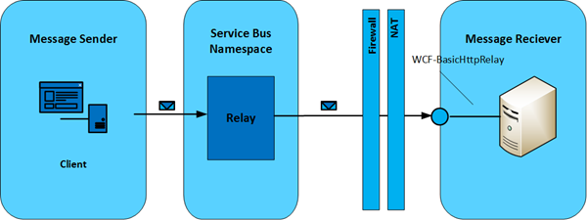
Relay
Permite expor de forma segura, serviços que existem em sua infraestrutura corporativa, na núvem
Maior segurança ao levar sua solução do modelo on-premises para núvem
Integração de “legado” com arquitetura de microsserviços de forma evolutiva

Slide 17
Event Hub
Azure Service Bus

Slide 18

Event Hub
Stream de grandes quantidade de dados
Permite trabalhar commúltiplos produtores e consumidores
Semelhante a tópicos, mas especializados para grandes streams de dados provenientes de soluções como IoT, logs, eventos, entre outros

Slide 19
Visão Geral
Azure Functions

Slide 20

Azure Functions
Baixo custo
Alta escalabilidade
Serverless
Tempo de warm up e cold start
Provider Lock
Restrições no desenvolvimento
Suporte a várias linguagens

Slide 21
Integrando os serviços
Azure Service Bus + Azure Functions

Slide 22
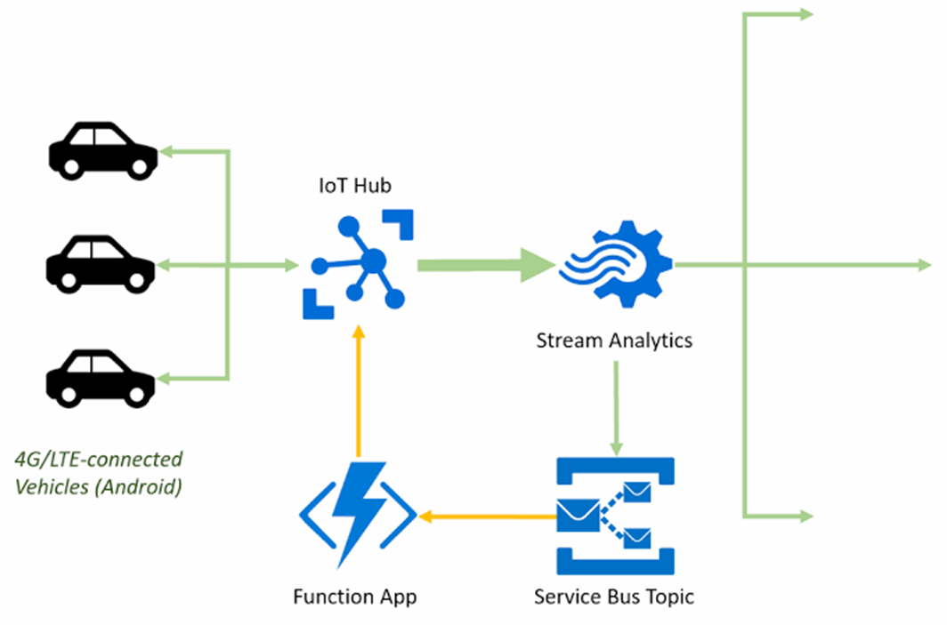
Integrando os serviços
Soluções de IoT

Slide 23
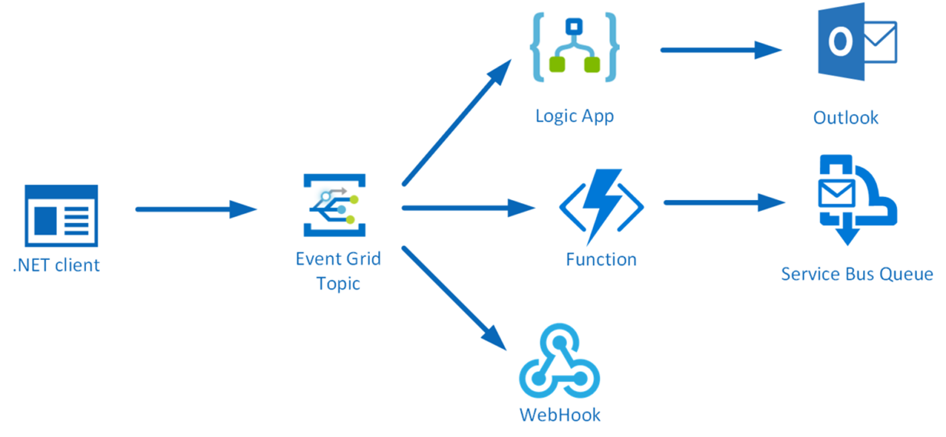
Integrando os serviços
Soluções de IoT
Processamento de eventos

Slide 24
Integrando os serviços
Soluções de IoT
Processamento de eventos

Slide 25
Integrando os serviços
Soluções de IoT
Processamento de eventos
Integração e conectividade

Slide 26
Integrando os serviços
Soluções de IoT
Processamento de eventos
Integração e conectividade
Monitoramento

Slide 27
Integrando os serviços
Soluções de IoT
Processamento de eventos
Integração e conectividade
Monitoramento
Escalabilidade

Slide 28
Demonstração
Azure Service Bus + Azure Functions

Slide 29
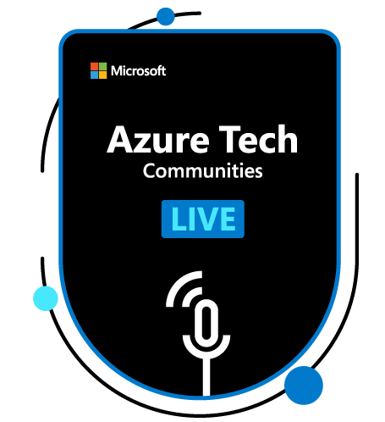
Q&A
Presentation title
Conquiste seu Digital Badge: https://aka.ms/atcl2
Session subtitle
Calendario de próximos eventos online? https://aka.ms/mavtd2
Speaker Name
Microsoft Developer Newsletter: https://aka.ms/brSource
Speaker title

Slide 30
©Copyright Microsoft. All rights reserved.

